Slide 1
Pazarlama İnovasyonu

Slide 2
Üretilen bir ürün veya sunulan bir hizmet; pazarlanmadığı sürece gelir getirmez.
O halde pazarlama yöntemlerinde, satış tekniklerinde yapılacak inovasyonlar ile ürünlerin veya hizmetlerin satışını sağlanabilir, satışlar artırılabilir.

Slide 3
Sonuç olarak farklı ve yeni ürün ambalajları, farklı ve yeni pazarlama yöntemleri, farlı ve yeni reklam ve tanıtımlar pazarlama inovasyonu olarak tanımlanabilir.

Slide 4
Online Satış: Hem hizmet hem de pazarlama inovasyonuna örnektir. Müşteri; ürünün sadece resimlerini ve videolarını görerek ürünü satın alır. Ürün kargo ile evine gelir. Burada önemli olan; pazarlamayı yapan şirketin verdiği güven ve imajdır.

Slide 5
Her X TL’lik alışverişe Y TL hediye: Bazen bu tür sloganları reklamlarda duyarsınız. İşte bu cömert teklifler; müşteri çekmek için yapılan pazarlama inovasyonlarından sadece biridir.

Slide 6
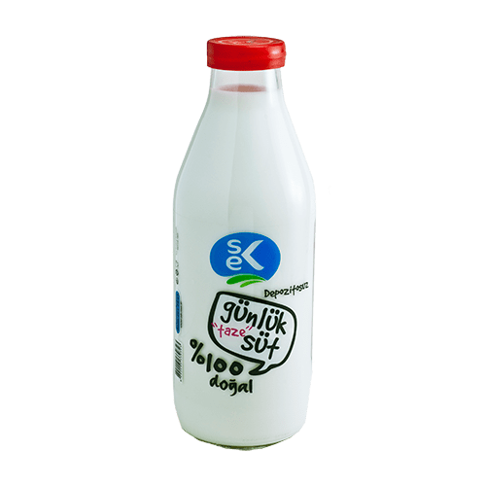
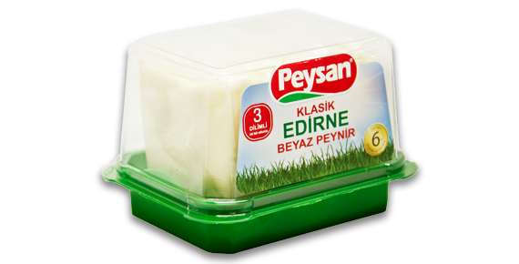
Saydam Ambalaj: Bazı ürünler kapalı ambalajlarda satılırken bazı ürünler saydam ambalajlarda satılır. Cam ve plastik malzemelerin gelişmesiyle saydam ve hafif ambalajlar kullanılmaya başlandı. Böylece ürünün bozulup bozulmadığını, küflenip küflenmediğini görebiliyoruz.

Slide 7
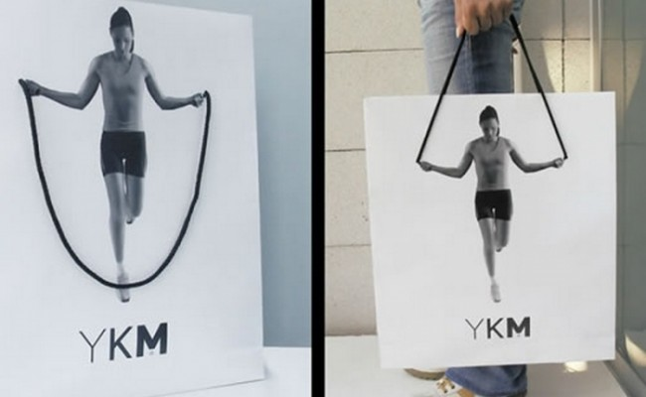
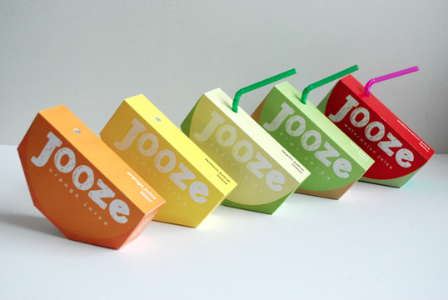
Farklı Ambalaj Tasarımları: Müşteriler; dikkat çeken veya ilgi uyandıran ambalajlara yönelirler. Bu nedenle ürünlerin kendisinden çok ambalajları da önemlidir.
Alışveriş Çantası
Parfüm
Meyve Suyu

Slide 8
Risk Almak: Piyasada yer edinmek isteyen şirketler biraz risk alarak farklı ve yeni pazarlama yöntemleri denerler. Her zaman başarıya ulaşamasa da başarıya ulaştığı zamanlar hepimizin dikkatini çekmiştir.

Slide 9
Tüm pazarlama inovasyonları da diğer inovasyonlar gibi çıktığı ve sunulduğu zaman içerisinde yenidir. Üzerinden zaman geçtiğinde bu yenilikler de eskir. Örneğin bugün saydam ambalajı çok büyük bir inovasyon olarak hissetmiyoruz. Çünkü üzerinden zaman geçti.

